Slide 1

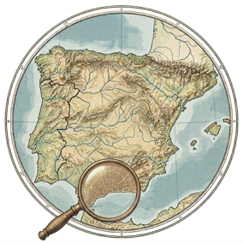

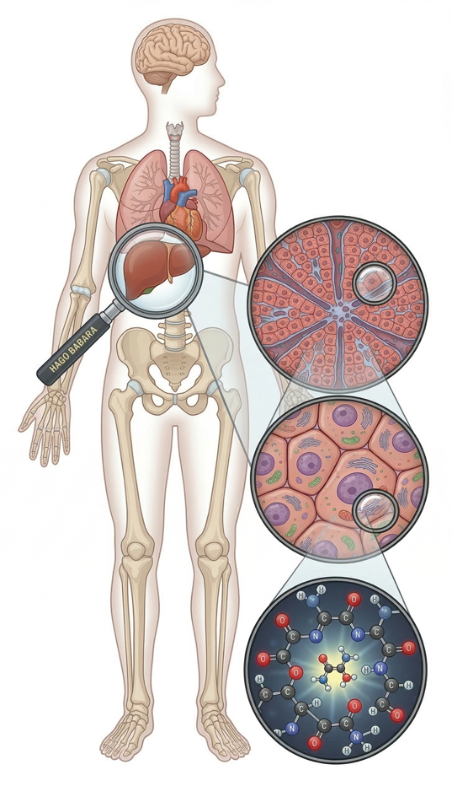





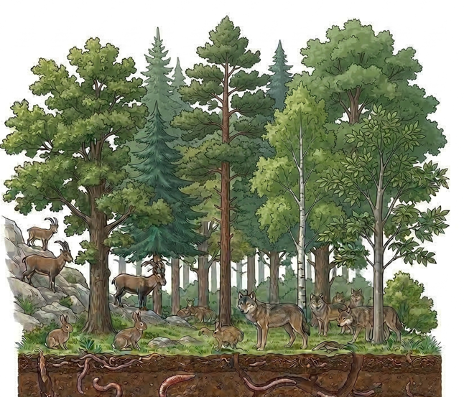
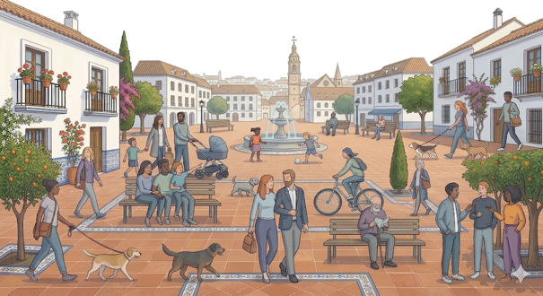

Individuo
Regulación del funcionamiento general
Conciencia
Temperatura estable
Ecosistemas
Industria naval
Identidad
Transporte de nutrientes y oxígeno
Estrés crónico
Homeostasis
Cultura
Ciclo hidrológico
Producción de madera
Frutas y hortalizas
Turismo
Órganos
Tejidos
País
Biosfera
Dictadura
Distribución de recursos
Flujos de energía y materia
Inmunidad
Comunidades
Comunicación deficiente de necesidades
Células
Región
Centralismo
Distribución de recursos
Control top-down
Especie invasora
Sostén y movimiento del cuerpo
Resiliencia
Átomos
Ciudad
control bottom-up
Productores primarios
Solidaridad
Células cancerígenas
Depredadores
Turistificación
Escritores
Panadera
Poblaciones
Delimitación de jerarquías físicas
Amistad
Delimitación de jerarquías funcionales
Suboptimización
Familia
Delimitación de jerarquías de control
Relaciones intra-subsistema
Exceso control central
Relaciones inter-subsistemas
Deficiente comunicación inter-escala
A
Propiedades emergentes

